Slide 1
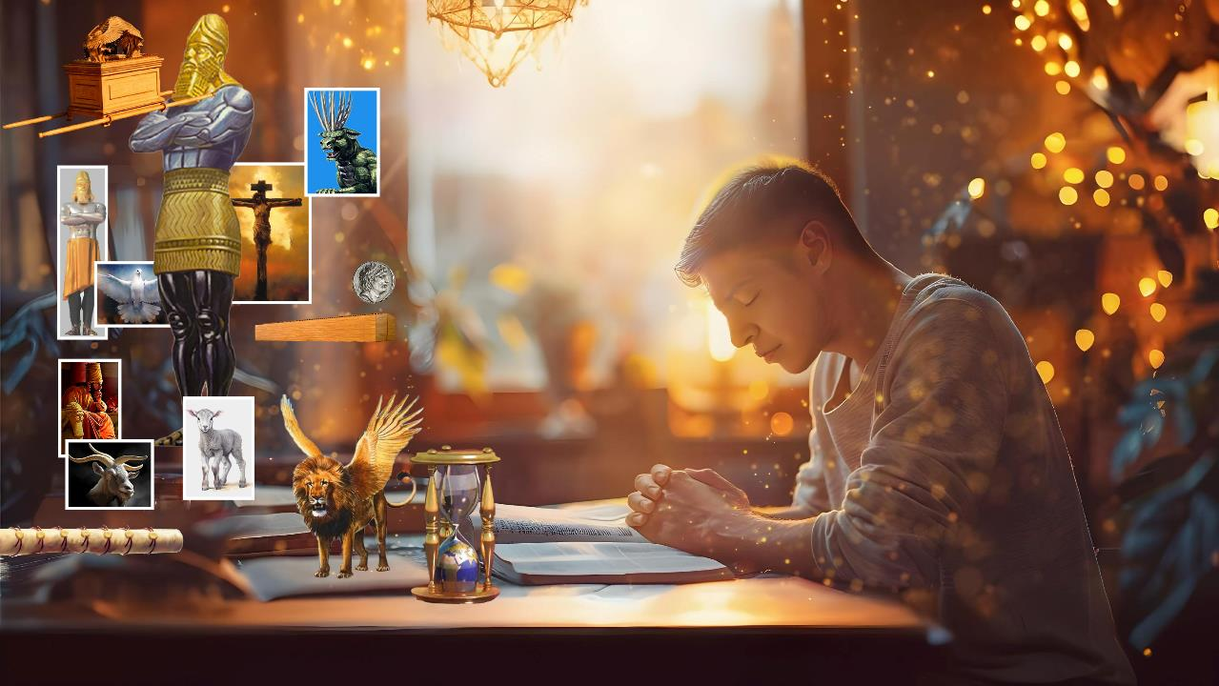
НЕКОТОРЫЕ ПРИНЦИПЫ ПРОРОЧЕСТВ
Lesson 1 for April 5, 2025

Slide 2

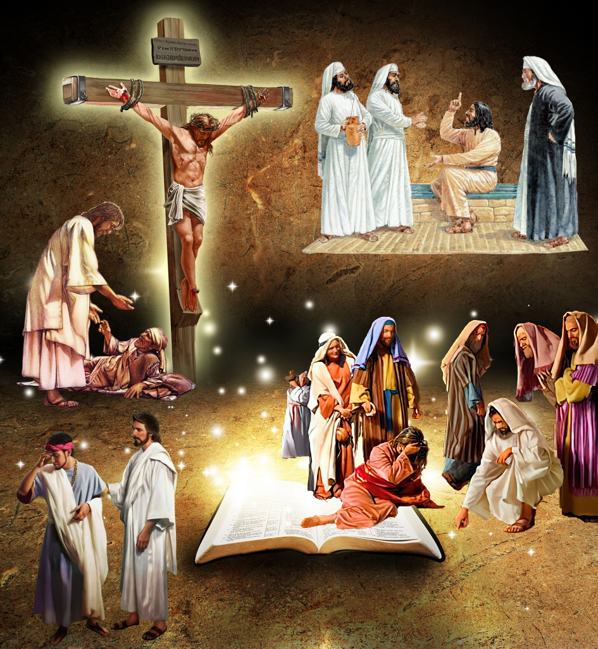
“Но хвалящийся хвались тем, что разумеет и знает Меня, что Я — Господь, творящий милость, суд и правду на земле; ибо только это благоугодно Мне, говорит Господь”
Иеремии 9:24

Slide 3

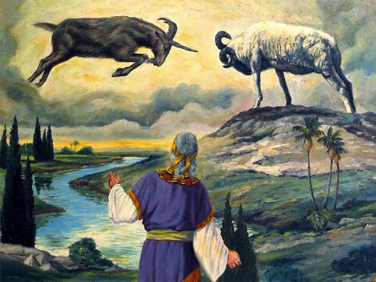
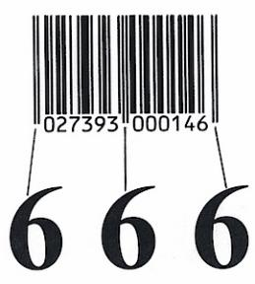
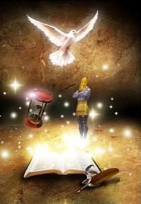
Символы, двусмысленные фразы, сравнения, странные действия со стороны пророка... Вот что такое библейское пророчество.
Некоторые не пытаются понять его смысл и довольствуются тем, что им говорит кто-то другой. Другие берут одно или два предложения и создают фантастическую интерпретацию, не имеющую под собой никакой основы.
Но те, кто правильно читает и понимает его, возрастают в познании Бога и получают обильные благословения. Какие принципы могут помочь нам правильно изучать и понимать библейские пророчества?
Принцип 1: Читайте с правильным отношением.
Принцип 2: Откройте для себя главную тему.
Принцип 3: Использование научных достижений
Принцип 4: Холистический и контекстуальный.
Принцип 5: Значение символов.

Slide 4

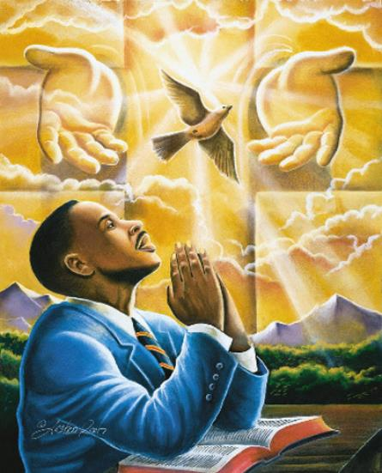
ПРИНЦИП 1: ЧИТАЙТЕ С ПРАВИЛЬНЫМ ОТНОШЕНИЕМ
«Блажен читающий и слушающие слова пророчества сего и соблюдающие написанное в нём; ибо время близко». (Откровение 1:3)
Есть благословение для тех, кто произносит пророчества (Откр. 1:3а). Однако очень немногие чувствуют благословение, читая пророчества, содержащиеся в Откровении, Данииле, Исаии, Захарии и т. д.
Почему так происходит? Потому что они не читают их с правильным отношением. Когда Иисус сказал: «Пусть читающий поймет» (Матфея 24:15), Он сказал нам, что мы способны понять их, но при определенных условиях:
Будьте готовы прислушаться к тому, чему учит нас пророчество (Откр 1:3)
Признайте, что мы не обладаем знаниями, необходимыми для их понимания, но полагаемся на Божественную мудрость (Мф. 11:25; Иер. 9:23)
Читать пророчество, чтобы объяснить свою точку зрения на то, как будут развиваться те или иные события, или не воспринимать в нем голос Бога, - это неправильный подход.

Slide 5

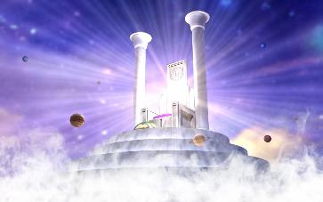
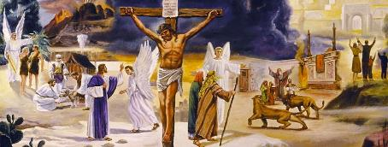
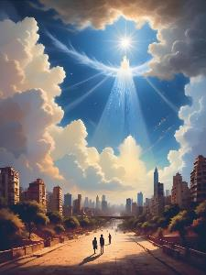
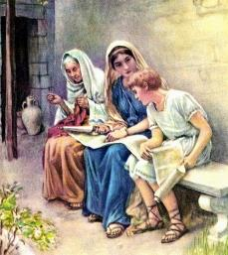
ПРИНЦИП 2: ОТКРОЙТЕ ДЛЯ СЕБЯ ГЛАВНУЮ ТЕМУ
“Притом же ты из детства знаешь священные писания, которые могут умудрить тебя во спасение верою во Христа Иисуса” (2 Tимофея 3:15)
Псалмопевец признавал, что не может постичь Божьего знания, потому что Его познание безгранично (Пс. 138:6; 146:5). Павел говорит нам, что действия Бога «непостижимы», то есть их невозможно изучить и понять (Рим. 11:33.)
Нам так же невозможно понять мысли Бога, как невозможно потрогать рукой луну (Ис. 55:9.)
К счастью, Бог постарался спуститься на наш уровень и помочь нам понять Его мысли. В Библии, Слове Божьем, даже самый простой разум может понять Божью любовь и спасение, которое Он нам предлагает (2 Тим. 3:15.)
План спасения - главная тема Библии и, конечно же, содержащихся в ней пророчеств.

Slide 6

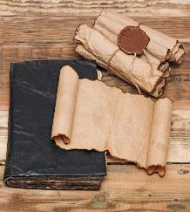
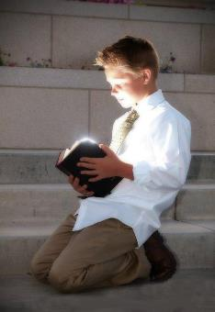
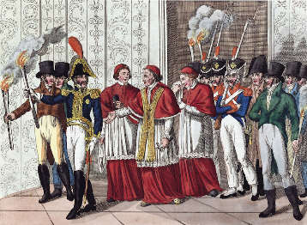
ПРИНЦИП 3: ИСПОЛЬЗОВАНИЕ НАУЧНЫХ ДОСТИЖЕНИЙ
“А ты, Даниил, сокрой слова сии и запечатай книгу сию до последнего времени; многие прочитают её, и умножится ведение»” (Даниил 12:4)
Наряду с повелением запечатать книгу - скрыть ее содержание - до времени конца, Даниилу было сказано об усилении поисков науки - знаний, необходимых для ее понимания (Дан. 12:4.)
Когда Иисус воплотился, эта печать начала разрушаться. Некоторые из пророчеств Даниила теперь можно было понять (Матф. 24:15). Позже они были дополнены другими пророчествами, записанными в «незапечатанной» книге: Откровении (Откр. 22:10.)
В 1798 году, когда Наполеон положил конец папской гегемонии, которая веками держалась железной хваткой, многие увидели в этом исполнение пророчеств Даниила. Бог полностью открыл книгу Даниила, давая знания, необходимые для ее понимания.
538
1,260
1798
С тех пор не только пророчества были поняты лучше, но и другие темы (например, суббота или состояние мертвых) были вновь правильно поняты.
Дан 7:25
Давайте попросим Автора пророчества дать нам необходимую науку, чтобы понять его.

Slide 7

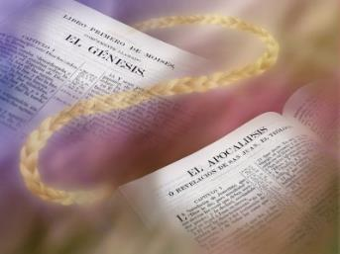
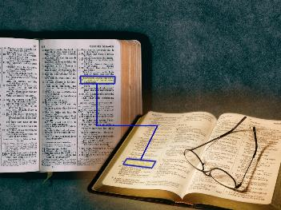
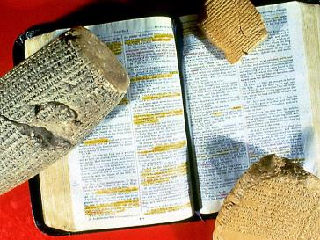
ПРИНЦИП 4: ХОЛИСТИЧЕСКИЙ И КОНТЕКСТУАЛЬНЫЙ
“И, начав от Моисея, из всех пророков изъяснял им сказанное о Нём во всём Писании” (Лука 24:27)
Самостоятельное чтение пророчеств приведет лишь к фантастическим толкованиям, далеким от их истинного смысла.
Иисус учил нас изучать Библию холистически, то есть рассматривать ее как единое целое (Лк. 24:27.)
Брать только одну часть (например, пророчество) и делать выводы, основываясь только на ней, - ошибочный способ изучения Слова Божьего. Правильный подход заключается в сравнении этих текстов с другими, затрагивающими ту же тему в различных частях Библии.
Еще один момент, который следует учитывать, - это контекст, то есть то, что окружает изучаемый текст. Что говорится в текстах до и после него? Кто, когда и почему его написал?
Если вырвать отрывок из контекста, он может говорить о чем угодно, но только не об истине, которой он хочет нас научить.

Slide 8

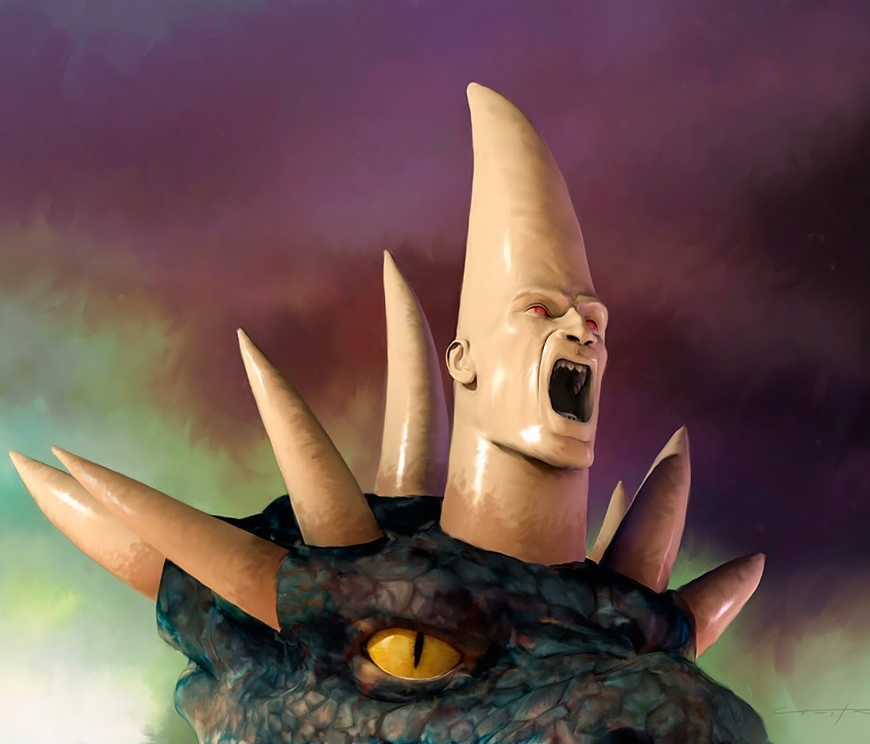
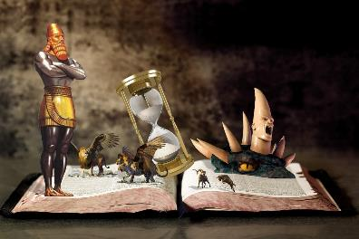
ПРИНЦИП 5: ЗНАЧЕНИЕ СИМВОЛОВ
“Тайна семи звёзд, которые ты видел в деснице Моей, и семи золотых светильников есть сия: семь звёзд суть Ангелы семи церквей; а семь светильников, которые ты видел, суть семь церквей” (Откровение 1:20)
Библейские пророчества изобилуют символами и образами. В некоторых случаях пророчество само говорит нам о своем значении (Дан. 8:20; Откр. 1:20), однако в большинстве случаев его смысл не объясняется.
Что означают рога страшного зверя в Данииле 7:7-8?
Они — цари, и царства, которые они представляют (Дан.. 7:24; 8:21)
Что означает меч, выходящий из уст Иисуса в Откровении 1:16?
Библия
Кто эта женщина в Откровении 12:1?
Верный народ Божий (Еф. 5:31-32; 2 Кор.11:2)
(Еф. 6:17; Евр.
4:12)
Попытки воспринимать эти образы буквально абсурдны. У Иисуса нет острого, обоюдоострого меча, выходящего из Его уст (Откр. 1:16.)
Чтобы понять эти символы, мы должны обратиться к другим частям Библии, где используются похожие идеи или символы. Давайте рассмотрим несколько примеров :
Бог позаботился о том, чтобы всякий, кто исследует пророчества, мог понять их.

Slide 9

“Каким бы ни был интеллектуальный прогресс человека, пусть он ни на минуту не задумывается о том, что нет необходимости в тщательном и постоянном исследовании Писания в поисках большего света. Как народ мы призваны быть индивидуальными учениками пророчества. Мы должны со всей серьезностью наблюдать, чтобы различить любой луч света, который Бог представит нам. Мы должны улавливать первые отблески истины; и через молитвенное изучение можно получить более ясный свет, который можно представить другим.”
E.Уайт (Свидетельства для церкви, том 5, с. 708)

